Slide 1
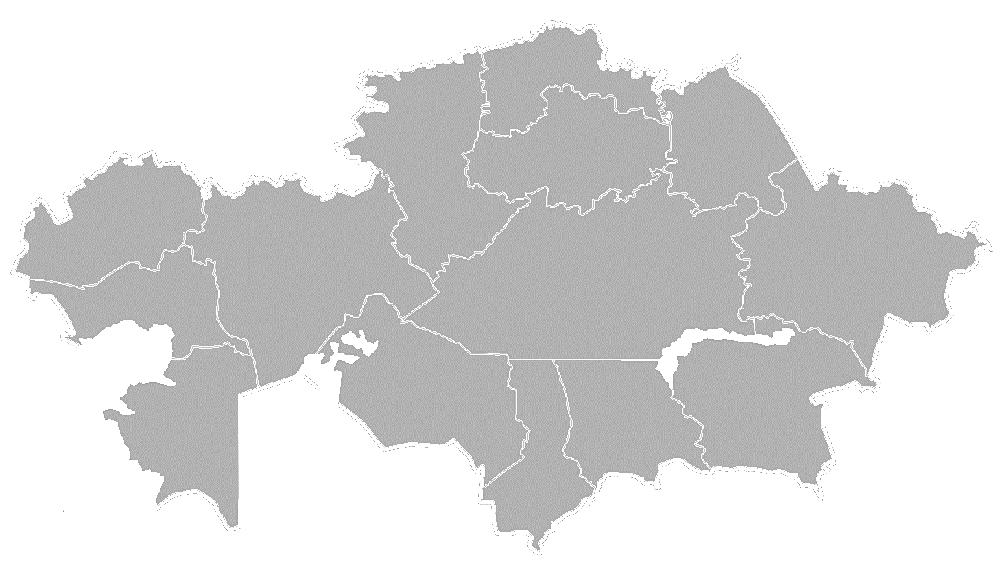

Здравоохранение как ключевой участник межведомственного взаимодействия в антинаркотической политике Республики Казахстан
Республиканский научно-практический центр психического здоровья
Министерства здравоохранения Республики Казахстан
Ескалиева А.Т.
к.м.н. генеральный директор
Республиканского научно-практического
центра психического здоровья
г. Бишкек 2025 г.

Slide 2


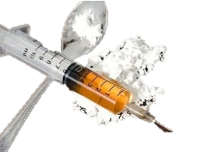


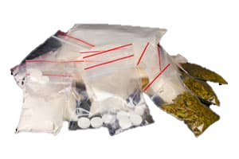
Эволюция наркосцены
РЕСПУБЛИКА КАЗАХСТАН
Героин
Марихуана
Амфетамины полусинтетические наркотики - молодежь
Спайсы
синтетические каннабиноиды
Соли
мефедрон, aльфа PVP
Дизайнерские наркотики–
новые формулы
1990-е гг.
2000-е гг.
2010-2020 гг.
настоящее время
Рост ВИЧ с инъекционным
путем передачи
Инъекционный путь заражения ВИЧ
2000-е годы - 86%, 2018г. – 28%, 2022г. – 20%
«комфортное»
потребление
Глобальные тенденции
1990-е гг.
2000-е гг.
2015-2020 гг.
2020-2022 гг.
настоящее время
Распространение ночные клубы, вечеринки
Появление интернета
появление первых платформ для продажи наркотиков
Интернет
стал основным каналом для покупки наркотиков
Пандемия COVID-19
даркнет и соц.сети для продажи наркотиков резко возросло
Telegram
ключевой инструмент.
Доставка через интернет, почтовые службы, криптовалюта.
Отсутствие прямого контакта дилер-клиент

Slide 3
Действующая система оказания наркологической помощи
ДО 2018 ГОДА
С 2018 ГОДА
Проблемы действующей системы
17
Наркологические диспансеры
20
Центры психического здоровья
94
Молодежные центры здоровья
2
СЛПУ
Высокая стигматизированность службы
Низкоэффективная учетная политика
Недостаточное применение современных методик профилактики и выявления
Не эффективное межведомственное взаимодействие
Не удовлетворительное материально-техническое состояние ЦПЗ
Низкая оснащенность оборудованием для определения НПВ
Модель финансирования
(по состоящим на Д-наблюдении, нет стимула на оздоровление)
84
Первичные центры психического здоровья
154
Наркологические кабинеты ЦРБ
207
Кабинеты психического здоровья
ВЫСТРОЕНА СИСТЕМА
НЕОБХОДИМЫ ПРОЦЕССЫ
ВЗАИМОДЕЙСТВИЯ

Slide 4
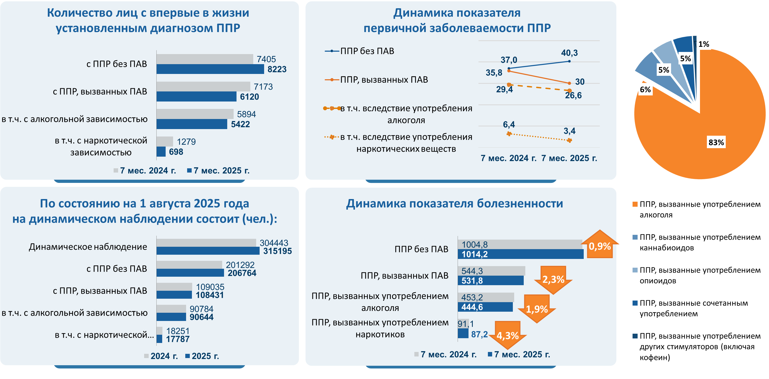
Статистические данные

Slide 5
Совершенствование учетной политики
В кодекс РК «О здоровье народа и системе здравоохранения» введены понятия:
КОНСУЛЬТАТИВНОЕ НАБЛЮДЕНИЕ – медицинское наблюдение за лицом с пагубным употреблением ПАВ и (или) лицом с патологическим влечением к азартным играм
ПАГУБНОЕ УПОТРЕБЛЕНИЕ ПАВ - немедицинское употребление, которое привело к физическим и (или) психическим, и (или) правовым последствиям без признаков синдрома зависимости
К-наблюдение
осуществляется в соответствии с группами наблюдения, критериями взятия, перевода, прекращения, а также частоты наблюдения;
регулярные осмотры врача-психиатра (первые 6 мес. – ежемесячно, вторые 6 мес. – 1 раз в квартал)
оказание медико-социальной помощи, в т.ч. реабилитации;
лица снимаются с К-наблюдения при положительной динамике и отсутствии рецидивов в течение 12 месяцев.
сохранение конфиденциальности
ВВЕДЕНИЕ ДАННЫХ НОРМ ПОЗВОЛИТ:
Снизить барьеры, стигматизацию
Расширить доступ к медицинской помощи лицам с пагубным эпизодом
Этапы расширения К-наблюдения
2 этап (с 2026 года)
1 этап (с декабря 2024 года)
Источники взятия:
Планируется взятие на К-наблюдение:
лиц с пагубным употреблением ПАВ
(источник: каб.мед.освидетельствования; в год >7000 лиц)
лиц с патологическим влечением к азартным играм
(источник: самообращение)
Судебно-психиатрическая экспертиза;
Мед.комиссии военкоматов;
Организации образования;
Мед.комиссии на допуск к вождению, владению оружием, на учёбу, на работу с оружием, взрывчаткой, движущимися механизмами;
Судебно-наркологическая экспертиза
+ИНИЦИРОВАНИЕ РАЗРАБОТКИ ОТДЕЛЬНОГО ТАРИФА
5

Slide 6
Взаимодействие с государственными органами
1) Разработка Алгоритма выявления несовершеннолетних с признаками наркологической зависимости и дальнейшей работы с ними
2) Эпидемиологическое исследование школьников по методологии Европейского школьного обследования по алкоголю и наркотикам (ESPAD)
3) Заключение меморандумов между ЦПЗ и Центрами психологической поддержки (МП РК)
4) обучение психологов
МП
МНВО, МО
Проведение скрининговых опросов студентов ВУЗов, военнослужащие контрактники (ASSIST)
МЮ
1) Обмен данными по выявленным во время судебной экспертизы наркозависимых лиц (при содействии ГП)
2) Совместное использование хроматографов
МВД, МО, АДГС
Проведение экспресс–тестирования военнослужащих и сотрудников правоохранительных органов, госслужащих
МТ
Проведение экспресс–тестирования водителей общественного транспорта городских маршрутов и междугородних рейсов, таксистов (4 раза в год)
МКИ
Разработка Информационной стратегии по профилактике наркопотребления и противодействию незаконному обороту наркотиков в РК
МЦРИАП
Совершенствование автоматизированного учета наркозависимых лиц
МИО
Улучшение материально-технической базы ЦПЗ, выделение площадей, повышение кадрового потенциала, проведение региональных исследований за счет средств местного бюджета

Slide 7



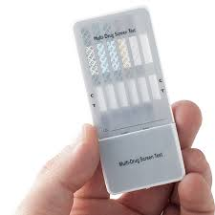
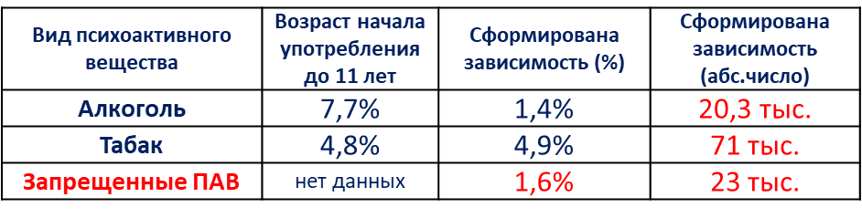

Технологии в профилактике наркопотребления
ВЗРОСЛЫЕ
НЕСОВЕРШЕННОЛЕТНИЕ
Обследование на психоактивные вещества внедрено для лиц, поступающих на учебу; при получении разрешения на оружие и водительские права
ESPAD (European School Survey Project on Alcohol and Other Drugs) – международный проект, для исследования употребления психоактивных веществ среди подростков
Экспресс-тестирование
Руководство ВОЗ по ликвидации пробелов на уровне ПМСП в лечении психических расстройств, направленное ​​на расширение услуг по лечению психических, неврологических и наркотических расстройств. Внедрение mhGAP в РК начато в 2019г., при поддержке ЮНИСЕФ, ВОЗ, INL.
«+» одновременное выявление различных классов наркотических веществ, включая синтетические наркотики, подходит для скрининга;
«-» кресс-реакции, ложноположительные и ложноотрицательные результаты, ограничен в количестве ПАВ
ASSIST
ASSIST (скрининг-тест на алкоголь, курение и ПАВ ), дает информацию об опасном, пагубном или зависимом употреблении. Тест рекомендован к проведению в форме интервью (ВОЗ, 2010)
СКРИНИГОВЫЕ ТЕХНОЛОГИИ
Результаты исследования, 2018г. РК

Slide 8



ЕВРОПЕЙСКИЙ ОПРОС УЧАЩЕЙСЯ МОЛОДЕЖИ ОТНОСИТЕЛЬНО УПОТРЕБЛЕНИЯ АЛКОГОЛЯ И НАРКОТИЧЕСКИХ ВЕЩЕСТВ ESPAD
Регион | Кол-во детей (13-18 лет) в регионе | Число детей (13-18 лет) для опроса (n=9500) | Количество детей в одной школе | Количество школ и колледжей
область Абай | 28683 | 300 | 60 | 5
Акмолинская область | 36934 | 400 | 80 | 5
Актюбинская область | 47118 | 500 | 100 | 5
Алматинская область | 84396 | 900 | 90 | 10
Атырауская область | 37932 | 400 | 80 | 5
ЗКО | 32075 | 400 | 80 | 5
Жамбылская область | 72498 | 800 | 80 | 10
область Жетісу | 35941 | 400 | 80 | 5
Карагандинская область | 43669 | 500 | 100 | 5
Костанайская область | 34359 | 400 | 80 | 5
Кызылординская область | 49268 | 500 | 100 | 5
Мангыстауская область | 43359 | 500 | 100 | 5
Павлодарская область | 32843 | 400 | 80 | 5
СКО | 22048 | 300 | 60 | 5
Туркестанская область | 142218 | 200 | 40 | 5
Область Ұлытау | 10603 | 150 | 30 | 5
ВКО | 29563 | 350 | 70 | 5
Астана | 60533 | 600 | 60 | 10
Алматы | 95807 | 1000 | 100 | 10
Шымкент | 54976 | 500 | 50 | 10
Всего по РК | 994 823 | 9 500 | 76 в среднем | 125
Размер выборки: 9500 подростков в возрасте 13–18 лет. 20 регионов
Метод отбора: случайный выбор из школ (13–16 лет) и колледжей (17–18 лет)
Необходимые финансовые средства –за счет средств ЦПЗ регионов
Выделение средств республиканского бюджета на 2026-2028 гг.
Получено положительное заключение этического комитета научного исследования
Получено письмо согласие МП РК;
Утвержден список учреждений образования: 125 основных школ и колледжей и 60 резервных
Проведено анкетирование
Этап обработки данных

Slide 9
Национальные программные документы
ДОРОЖНАЯ КАРТА
по реализации мер совершенствования наркологической и токсикологической помощи населению РК на 2024 – 2026 г.
КОМПЛЕКСНЫЙ ПЛАН
по борьбе с наркоманией и наркобизнесом в РК на 2023-2025 гг.
КОМПЛЕКСНЫЙ ПЛАН
по борьбе с наркоманией и наркобизнесом в РК на 2026-2028 гг.
ОСНОВНЫЕ НАПРАВЛЕНИЯ
Укрепление инфраструктуры организаций психического здоровья
Усиление межведомственного взаимодействия и совершенствование НПА
Повышение образовательного потенциала
Управление факторами риска возникновения ППР, вызванных употреблением ПАВ
Совершенствования правил оплаты и тарифообразования
Эпидемиологические исследования
Цифровизация службы
РЕАЛИЗАЦИЯ МЕРОПРИЯТИЙ
Открытие пациентских школ
Развитие ситуационных центров
Единый алгоритм выявления несовершеннолетних с признаками наркологической зависимости
Внедрение скринингового теста ASSIST
в МЦЗ, ПМСП, ВС
Внедрение программы обучения UTC, mhGAP
Единая информационная служба
ДОСТИГНУТЫЕ ИНДИКАТОРЫ
Снижение латентности наркопотребителей в 2024 г. 20% (при ожидаемых 10%)
Увеличение доли несовершеннолетних, снятых с Д-наблюдения с длительной ремиссией в 2024 г. 25% (при планируемых 18%)
Увеличение доли лиц, охваченных программой МСР в 2024 г. 30% (при плане 28%)
РЕАЛИЗАЦИЯ МЕРОПРИЯТИЙ
Модернизация и открытие лечебно-реабилитационных центров
Внедрение скрининга по выявлению наркозависимости на ранних стадиях, АSSIST (в т.ч. подростки)
Контрольный закуп ЛС
Взаимодействие с частными наркоцентрами
Обеспечение ЛС ПТАО
Совершенствование тарифов СОПЗ
Изучен опыт EMCDDA (Лиссабон)
Ремонт и модернизация РНПЦПЗ
Разработка и ротация в СМИ видеороликов
Проведение информационных кампаний
ПЛАНИРУЕМЫЕ МЕРОПРИЯТИЯ
Проведение периодических эпидемиологических исследований по определению масштабов распространения наркозависимости среди молодежи
Выработка предложений по введению медосмотра водителей общественного транспорта на предмет употребления наркотиков
Разработка на основе VR/AR-технологий интерактивных образовательных модулей, демонстрирующих симуляцию реальных последствий от употребления наркотиков
Адаптация и внедрение международных стандартов обеспечения качества лечения и ухода.
Расширение модели амбулаторной МСР, ориентированной на охват пациентов в отдалённых и сельских районах
Установление организационно-правовых основ взаимодействия с частными наркологическими организациями

Slide 10
Укрепление международного сотрудничества
Программа по предотвращению распространения наркотиков в Центральной Азии, фаза 7 (CADAP 7)
УНП ООН и INL. Внедрение обучающей программы «Универсальная учебная программа по лечению расстройств, вызванных употреблением психоактивных веществ (UTC)»
УНП ООН. Глобальный проект GLOJ71 «Treatnet II: Лечение наркозависимости и ее последствий для здоровья» - внедрение инструмента контроля качества Международных стандартах УНП ООН/ВОЗ по лечению расстройств, вызванных потреблением наркотиков.
Подпрограмма 3 (SP3): «Профилактика, лечение и реинтеграция наркомании и профилактика ВИЧ» (XAC/Z62) Программы УНП ООН ЦА на 2021–2025 гг. в РК – Национальное исследование среди проблемных потребителей ПАВ

Slide 11

Мероприятия по формированию в обществе культуры нулевой терпимости
Целевые сообщества
Ключевые инициативы
Молодежь
Родители
Межведомственное взаимодействие
Эпидемиологические исследования
Рабочие коллективы
Организации по помощи лицам употребляющим ПАВ
МВД, ГП, МП, МНВО, МТЗСН, МЮ, МИО, МЦРИАП, МКИ
Исследование по методологии Европейского школьного обследования по алкоголю и наркотикам (ESPAD)
СМИ
Повышение осведомленности
Образование
Доступ к информации
Повышение уровня знаний лиц вовлеченных в вопросы борьбы с наркоманией
Межведомственное сотрудничество
Месячники, дни открытых дверей, ИРР с целевыми группами
Онлайн консультаций, горячие линии, сайты, соц.сети
Школы
Скрининг, диагностика
Поддержка и сопровождение семьи
Реабилитация
Специалисты здравоохранения
Опросник ASSIST, экспресс-тестирование на определение ПАВ
Открытие отделений МСР для наркозависимых лиц
Создание пациентских школ в 20 ЦПЗ
Религиозные организации
Молодежные организации (МЦЗ)
Волонтерские организации
Правоохранительные органы

Slide 12
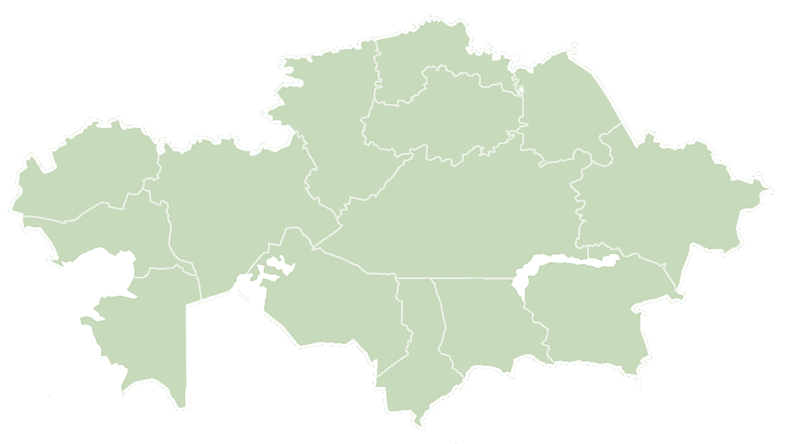
БЛАГОДАРЮ ЗА ВНИМАНИЕ! http://mentalcenter.kz

